Slide 1

Der Strukturwandel der Handelspolitik
Warum ein Rahmenabkommen mit der EU notwendig ist
Prof. Thomas Cottier
ASE & Nebs Bern
23.November 2017

Slide 2
Generationen der Handelsregulierung
Zollsenkungen, mengenmässige Beschränkungen, Ausgleichsmassnahmen (Subventionen, Dumping, Schutzklauseln)
Technische Handelshemmnisse und Produktestandards, inkl. Lebensmittelrecht
Immaterialgüterrecht, Dienstleistungen, öffentliche Beschaffungen, Wettbewerbsrecht, Investitionsschutz, Umweltschutz (Klimawandel)
Arbeitnehmerrechte, Menschenrechte, Nachhaltigkeitsziele der UNO (Sustainable Development Goals 2015)

Slide 3
GATT: Acht Handelsrunden und Zollsenkungen (Industriegüter)

Slide 4
Globale Arbeitsteilung und Wertschöpfung
Die Weltwirtschaft ist heute stark arbeitsteilig. Ueber 50% der Güter passieren die Grenzen als Komponenten mehrfach
Globale Wertschöpfungsketten (Global Value Chains)
Kombination von Güter- und Dienstleistungshandel (Servicification) – neue Statistik erforderlich
Wettbewerb und günstigere und bessere Produkte für Konsumentinnen und Konsumenten
Strukturwandel durch Automation und Handel: national-konservative Gegenreaktionen: Souveränität und Strukturprotektionismus) und ökologisch motivierte Wachstumsgrenzen (Klimawandel)

Slide 5
Behind the Border Issues heute im Mittelpunkt
“Behind the Border Issues” der Generationen 2 und 3 und teils bereits 4 stehen heute im Vordergrund
Neuer Fokus auf Rechtstaatlichkeit und regulatorischer Zusammenarbeit (TTIP/NAFTA)

Slide 6
Vom “Freihandel” zur Handelsregulierung
“Das Wort Freihandel ist irreführend. Denn es geht ja nicht um Handel frei von jeglichen Regeln. Jedes Freihandels-abkommen, das wir als Schweiz abschliessen, richtet sich nach unseren Standards. Somit bedeutet Freihandel nie offene Märkte ohne irgendwelche Grenzen und Regeln”
Staatssekretärin Marie Gabrielle Ineichen, NZZ 1.4.2017 S. 34.

Slide 7
WTO: Regelbasiertes System
Level Playing Field für Güter und Dienstleistungshandel: GATT, GATS und Spezialabkommen
Nicht-diskriminierung (Meistbegünstigung, Inländerbehandlung)
Schutz von non-trade concerns (policy space)
Immaterialgüterrecht (TRIPs)
Transparenz
Effizientes Streitbeilegungsverfahren mit Appellationsmöglichkeit (DSU)
Schwache Grundlagen für regulatorische Kooperation

Slide 8
Adapter immer noch nötig …
Notes:
Jedes Land hat seine eigenen Steckdosen. Auswirkung auf Handel? Es gibt keinen Handel! Keine praktische Anwendbarkeit obwohl theoretisch handelsfähig. Beispiel einer technischen Vorschrift wie früher bei Autos → Kein Wettbewerb. Art von Protektionismus. Heute Verlagerung auf kartellrechtliche Ebene.
Seit 1993 CE-Kennzeichnung; Beschluss 93/465/EWG

Slide 9

Interkonnektion und Harmonisierung technischen Standards

Slide 10
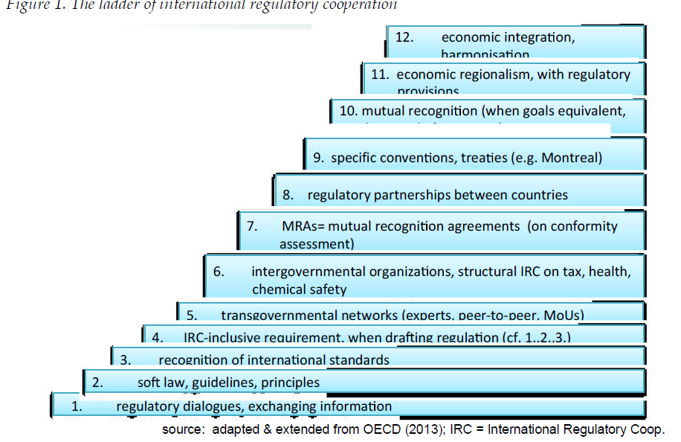

Slide 11
Regulatorische Kooperation in der EU
New Approach 1984 und Normierung durch private Organisationen
Gegenseitige Anerkennung (Cassis-de-Dijon Prinzip)
Teilharmonisierung von Rechtsgebieten (Richtlinien, Verordnungen)
Ausgedehnte Konsultationsverfahren

Slide 12
Dynamisierung und Teilhabe
Die regulatorische Zusammenarbeit führt zur laufenden Entwicklung und Anpassung im Rahmen des Grundvertrages
Delegation von Regelungskompetenzen an Regierung und Verwaltung und besondere Kommissionen
Erfordernis einer stärkeren parlamentarischen Kontrolle und Teilhabe der Zivilgesellschaft im handelspolitischen Rechtsetzungsprozess

Slide 13
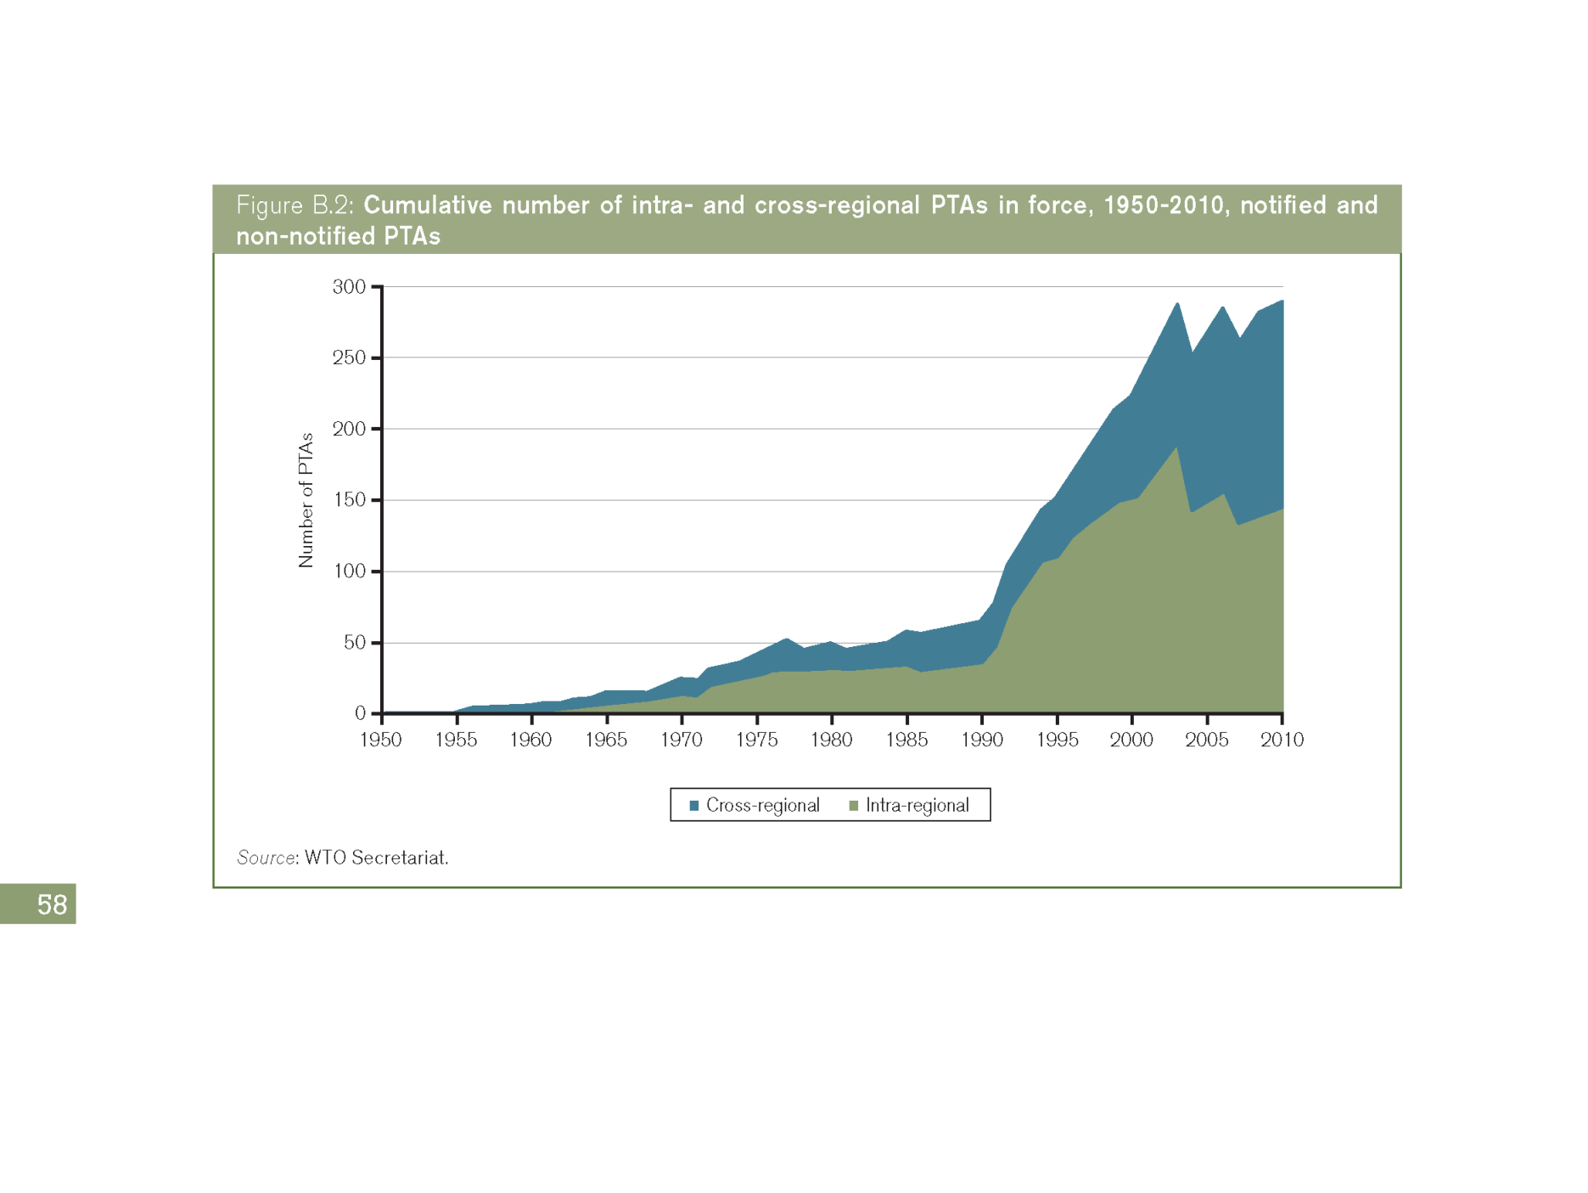
Präferenzabkommen
World Trade Institute Berne
13

Slide 14
Freihandelsabkommen i.e.S. (Art. XXIV GATT, Art. V GATS)
Rechtliche Anforderungen:
  Umfassendes Abkommen (substantially all trade, substantial sectoral coverage)
  Abbau aller Zölle und mengenmässiger Beschränkungen innerhalb von 10 bis 15 Jahren
  Beseitigung von Diskriminierungen bei Dienstleistungen
  Keine neue Hemmnisse für Drittstaaten
Viele Abkommen (auch der Schweiz) erfüllen diese Anforderungen in der Praxis nicht umfassend

Slide 15
Freihandelsabkommen Schweiz (2017)
FHA EU 1972, FZA 1999 (Bilaterale, 130 Zusatzverträge)
EFTA Konvention und Zusatzverträge
25 Freihandelsabkommen (inkl. Kanada, China)
Unterzeichnet oder vorläufige Anwendung: 4
In Verhandlung: 9 (inkl. Indien)
Statische, nicht dynamische Verträge ohne regulatorische Kooperation
https://www.seco.admin.ch/seco/de/home/Aussenwirtschaftspolitik_Wirtschaftliche_Zusammenarbeit/Wirtschaftsbeziehungen/Freihandelsabkommen.html

Slide 16
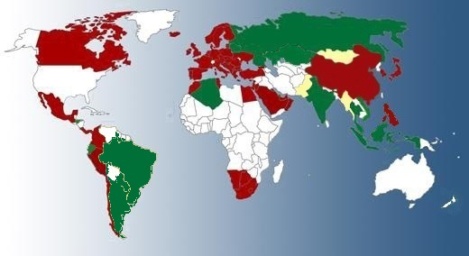

FHA Schweiz (2017)

Slide 17
Freihandelsverträge EU (2017)
Weltweites Netz von Freihandels- und Assozierungsabkommen:
Freihandelsabkommen: 32 (inkl. Schweiz)
Vorläufige Anwendung: 43 (inkl. Kanada)
In Verhandlung: 19 (inkl. China, Indien, USA [TTIP])
Regulatorische Kooperation angestrebt; oft Anlehung an EU Recht (CH)
http://ec.europa.eu/trade/policy/countries-and-regions/negotiations-and-agreements/

Slide 18
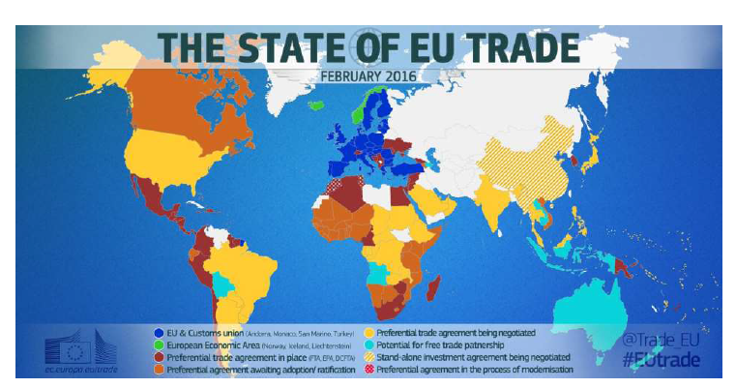
http://trade.ec.europa.eu/doclib/docs/2006/december/tradoc_118238.pdf

Slide 19
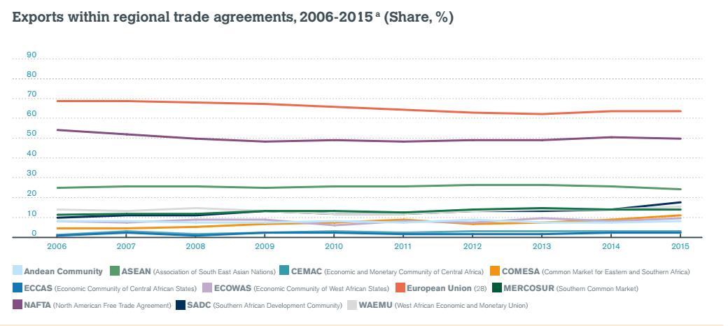
Hoher Binnenanteil EU und NAFTA
World Trade Statistical Review 2017 p. 12

Slide 20
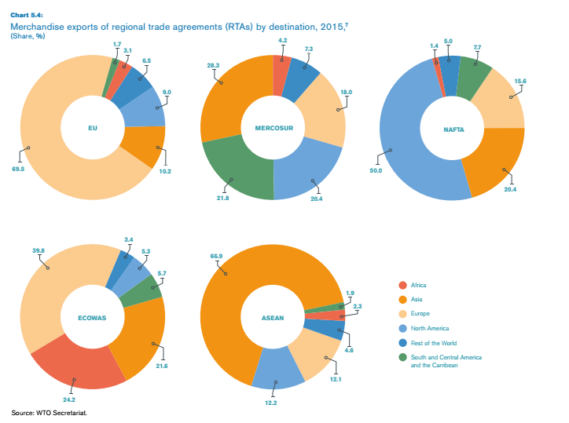
Aus der Region für die Region
World Trade Statistical Review 2017 p. 52

Slide 21
Keine Regulatorische Kooperation in FHAs
Bilaterale Verträge mit EU sind statisch und kennen keine regulatorische Kooperation (wirtschaftliche Integration und institutionelle Abstinenz)
Die EFTA Abkommen mit Drittstaaten sind statisch weisen als Shallow Agreements keine Regulatorische Kooperation auf
Teilnahme an TTIP könnte dies überbrücken, ist aber nicht wahrscheinlich

Slide 22
TTIP EU/USA: Regulatorische Konvergenz (EU Entwurf 2015)
Information und Anhörung (internationales Vernehmlassungsverfahren)
Stakeholder Konsultation mit Zivilgesellschaft
Impact Assessment
Mögliche Ausdehnung auf Gliedstaaten
Ansprechorgane für Wirtschaft (Focal Points)
Instrumente:
  Gegenseitige Anerkennung und Aequivalenz von Harmonisierung mittels internationaler Standards
  Regulatorische Zusammenarbeit in gemeinsamen Gremien (Regulatory Cooperation Programme)

Slide 23
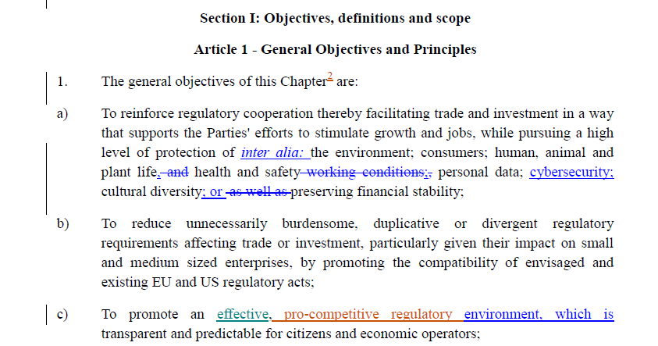
TTIP: Ziele der regulatorischen Zusammenarbeit (EU)

Slide 24
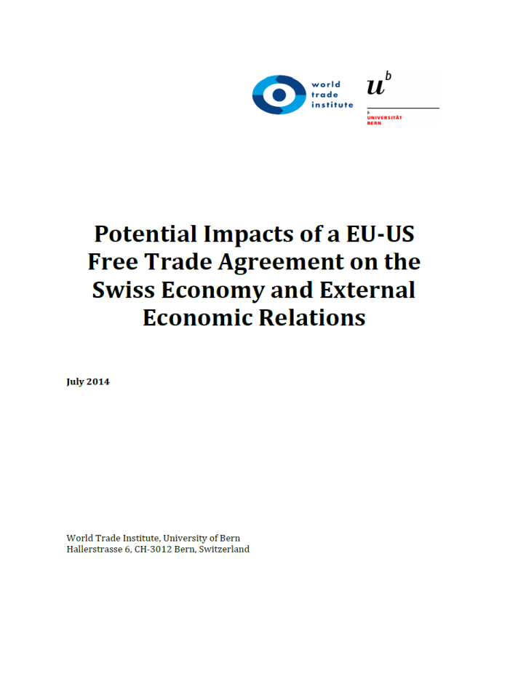
Spill-over Wirkungen TTIP auf die Schweiz (Schätzungen)
http://www.nccr-trade.org/news-archive/wti-study-reveals-impact-on-switzerland-of-planned-eu-us-mega-trade-deal/

Slide 25
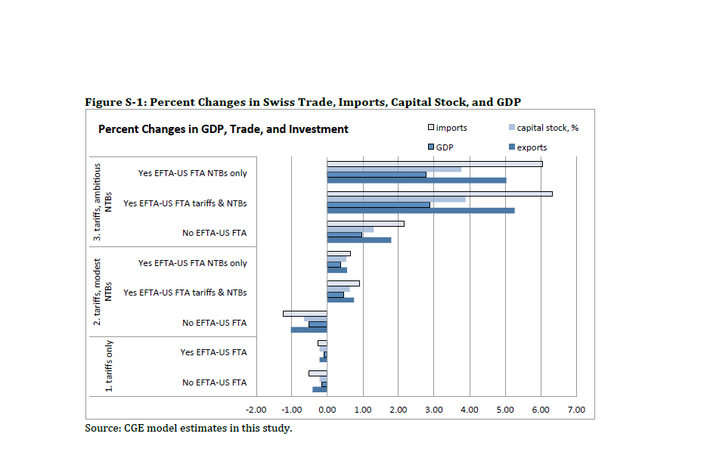

Slide 26
Bruchstellen 2017
Die neue merkantilistische US Handelspolitik, Absage an TPP, Gefährdung NAFTA, Einfrieren TTIP Verhandlungen mit der EU, Angriff auf WTO Streitbeilegungsverfahren
Stagnation der Doha Entwicklungsrunde in der WTO (multipolare Welt), Führungsanspruch Chinas (one belt one road)
Schwäche des Westens
Brexit und der neue Bilateralismus GBs
Politische Instabilität in Deutschland?
Stagnation der bilateralen Beziehungen Schweiz – EU

Slide 27
Auswirkungen auf die Schweiz
Zunahme der Blockbildung wahrscheinlich (Europa (EU) Amerika (NAFTA) Asien (RCEP)
TTIP wenig wahrscheinlich
Mit Brexit verliert die EU das Zugpferd für offene Märkte
L’Europe qui protège (Macron)
Die Schweiz muss in Zukunft mit stärkeren regulatorischen Marktzugangsbeschränkungen der EU rechnen
Die FHA der Schweiz mit Drittstaaten können den fehlenden Markzugang nicht ausgleichen

Slide 28
Europakompatibilität genügt nicht
Die Schweiz kann sich einseitig an die EU anpassen, wo sie dies will (Politik der Europakompatibilität)
Diese Politik gewährleistet keine Rechte auf Markzugang und keine Streitschlichtung zum Vorteil der Schweiz
Defizite vor allem im Dienstleistungssektor (70% BSP) und in den Netzwerkindustrien (Versorgungssicherheit gefährdet)

Slide 29
Institutionelles Rahmenabkommen
Regulatorische Kooperation und Dynamisierung der Rechtsbeziehungen und Surveillance sind notwendige Voraussetzungen für die Sicherung von EU Markzugangsrechten
Möglich durch
  Beitritt zur EU
  Beitritt zum EWR und einer Dynamisierung von Freihandelsverträgen mit Dritten
  Rahmenabkommen im Rahmen bilateraler Beziehungen

Slide 30
Schlussfolgerung
Ein Rahmenabkommen ist angesichts des Strukturwandels der Handelspolitik und der internationalen Rahmenbedingungen vor allem Interesse der Schweiz und ihrer Arbeitsplätze
http://appell-ase.ch/

